Slide 1
Презентация проекта Бережливое управление «Оптимизация процесса текущего контроля деятельности сельских библиотек администрацией МБУК «Тяжинская централизованная библиотечная система»
Муниципальное бюджетное учреждение культуры
«Тяжинская централизованная библиотечная система»
Черкунова Любовь Евгеньевна, заместитель директора МБУК «ТЦБС»
пгт. Тяжинский 2020г.
Notes:
Титульный слайд

Slide 2
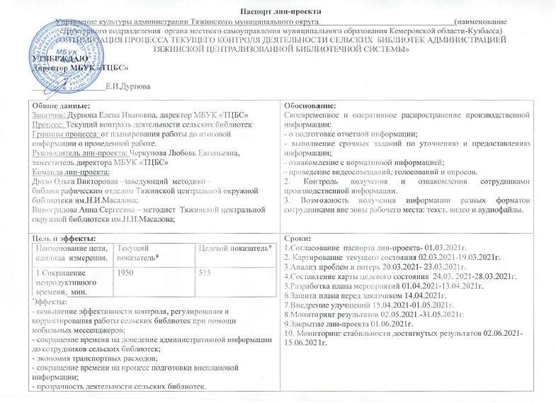

Slide 3


Обоснование выбора процесса
Доступность программного обеспечения
Экономия времени на индивидуальных звонках и рассылке по электронной почте
Экономия времени на дорогу
Экономия транспортных расходов

Slide 4
Обоснование выбора процесса
Трудоемкость – 29 сельских библиотек в ЦБС
Длительность выполнения – 1950 мин.
Многоэтапность –16 этапов
Сокращение времени выполнения до 515 мин.
Сокращение этапов с 16 до 9
Эффективность оптимизации – 32,19 %
Налаживание автоматизированной системы взаимодействия между сотрудниками ЦБС

Slide 5
КАРТА ТЕКУЩЕГО СОСТОЯНИЯ
Картирование процесса текущего контроля деятельности сельских библиотек при подготовке информации внепланового запроса
процесс текущего контроля деятельности сельских библиотек администрацией централизованной библиотечной системы
Сотрудник вне доступа к электронной почте, не знает о письме
Нет internet
Всельских библиотеках
Сбой связи, или телефон сотрудника не доступен
Поступление информационного запроса по определенной теме в ЦБ от внешних источников
Составление списка рассылки и отправка информационного письма
10 мин
Составление тематической папки в электронной почте для сортировки писем
15 мин
Телефонное уведомление о необходимости подготовить информацию если в библиотеке нет доступа к Internet
10 мин
Составление информационного письма для сельских библиотек о необходимости подготовить и сдать информацию по заданной теме
30 мин

Slide 6
КАРТА ТЕКУЩЕГО СОСТОЯНИЯ
Картирование процесса текущего контроля деятельности сельских библиотек при подготовке информации внепланового запроса
процесс текущего контроля деятельности сельских библиотек администрацией централизованной библиотечной системы
Сбой связи, или телефон сотрудника не доступен
Доставка подготовленной по запросу информации из сельской библиотеки в ЦБ без электронных средств связи
180 мин.
Проведение телефонных консультаций по дополнительным вопросам при подготовке запрошенной информации
(из 29 библиотек 100 % требуют уточнения)
мин
с уточнениями
(290 мин)
Анализ корректировка полученной информации сотрудниками ЦБ
10 мин на одну библиотеку
(290 мин)
Составление дополнительного разъяснения по теме и рассылка по e-mail
15 мин на библиотеку
(из 29 библиотек 25 % требуют уточнения по почте)
105 мин.
Проведение телефонной консультации с целью исправления ошибок
15 мин.
25% библиотек допускает ошибки
(105 мин)

Slide 7
КАРТА ТЕКУЩЕГО СОСТОЯНИЯ
Картирование процесса текущего контроля деятельности сельских библиотек при подготовке информации внепланового запроса
процесс текущего контроля деятельности сельских библиотек администрацией централизованной библиотечной системы
Сбой связи, или телефон сотрудника не доступен
Составление списка ответов по дополнительным вопросам, возникающим при подготовке информации
40 мин
Дополнительное телефонное уведомление сельских библиотек , которые не уложились в отведенные временные рамки отчетного мероприятия
12 % библиотек
20 мин
(70 мин)
Дополнительное консультирование сельских библиотек, которые не уложились в отведенные временные рамки отчетного мероприятия
12 % библиотек
15 мин
(53 мин)
Составление сводной информации по определенной теме ЦБ
480 мин.
Утверждение подготовленной информации директором ЦБС
60 мин.
Отправка тематической информации источнику запроса
10 мин.

Slide 8
Проблемы реализации проекта
1
Отсутствие подключения к сети Интернет
Отсутствие Wi-Fi
Отсутствие смартфонов у сотрудников библиотеки
Медленный Интернет при использовании мобильной сети
Индивидуальное неприятие сотрудниками новых технологий
1
2
2
3
3
4
6
11
12
9
8
5
4

Slide 9
Цель и результат проекта
Цель проекта: | К концу II квартала 2021 года сократить непродуктивное время на администрирование централизованной библиотечной системы
Способ достижения цели: | Использование мобильных мессенджеров WhatsApp, Viber для эффективного контроля деятельности сельских библиотек МБУК «ТЦБС»
Результат проекта: | Повышение эффективности контроля, регулирования и корректирования работы библиотек при помощи мобильных мессенджеров WhatsApp, Viber Экономия транспортных расходов Сокращение времени на доведение административной информации до библиотечных сотрудников Сокращение времени на процесс подготовки внеплановой информации Прозрачность деятельности сельских библиотек Сокращение времени на производственные совещания
Требования к результату: | Наличие программного обеспечения на ПК и в телефонах сотрудников Организация рабочих групп в выбранном мессенджере Подготовка методических рекомендаций по работе в группе
Пользователи результата проекта: | Муниципальное бюджетное учреждение культуры «Тяжинская централизованная библиотечная система»

Slide 10
Введение в предметную область (описание ситуации «как будет»)
Сократится затрачиваемое время на телефонное информирование отдельных библиотек
Сократится время выполнения срочных работ за счет своевременного доведения информации о проблеме
Сократятся расходы на транспорт

Slide 11


Описание ситуации «как БУДЕТ»
Картирование процесса текущего контроля деятельности сельских библиотек при подготовке информации внепланового запроса
процесс текущего контроля деятельности сельских библиотек администрацией централизованной библиотечной системы
Мессенджеры в сотовой связи обслуживаются бесплатно
Услуга доступа к сети Интернет в сотовой связи представлена в тарифах по умолчанию
По мессенджеру копируется информационное письмо
Сотрудник вне доступа к электронной почте, не знает о письме
Сбой связи, или телефон сотрудника не доступен
Нет Интернета
в библиотеках
Поступление информационного запроса по определенной теме в ЦБ от внешних источников
Составление списка рассылки и отправка информационного письма
10 мин
Составление тематической папки в электронной почте для сортировки писем
15 мин
Телефонное уведомление о необходимости подготовить информацию если в библиотеке нет доступа к Internet
10 мин
Составление информационного письма для филиалов о необходимости подготовить и сдать информацию по заданной теме
30 мин

Slide 12

Описание ситуации «как БУДЕТ»
Картирование процесса текущего контроля деятельности библиотек-филиалов при подготовке информации внепланового запроса
процесс текущего контроля деятельности сельских библиотек администрацией централизованной библиотечной системы
По мессенджеру обсуждается проблемный вопрос и беседа видна участникам, соответственно, не нужно дублировать информацию
Доставка подготовленной по запросу информации из филиала в ЦБ без электронных средств связи
180 мин.
Проведение телефонных консультаций по дополнительным вопросам при подготовке запрошенной информации
(из 24 библиотек 100 % требуют уточнения)
мин
с уточнениями
(240 мин)
Анализ корректировка полученной информации сотрудниками ЦБ
10 мин на одну библиотеку
(240 мин)
Составление дополнительного разъяснения по теме и рассылка по e-mail
15 мин на библиотеку
(из 24 библиотек 25 % требуют уточнения по почте)
90 мин.
Проведение телефонной консультации с целью исправления ошибок
15 мин.
25% библиотек допускает ошибки
(90 мин)

Slide 13
Описание ситуации «как БУДЕТ»
Картирование процесса подготовки внеплановой методической информации
процесс текущего контроля деятельности сельских библиотек администрацией централизованной библиотечной системы
Звуковое уведомление мессенджера не останется незамеченным для всех участников беседы.
Составление списка ответов по
дополнительным вопросам, возникающим при подготовке информации
40 мин
Дополнительное телефонное уведомление филиалов, которые не уложились в отведенные временные рамки отчетного мероприятия
12 % библиотек
20 мин
(60 мин)
Дополнительное консультирование филиалов, которые не уложились в отведенные временные рамки отчетного мероприятия
12 % библиотек
15 мин
(45 мин)
Составление сводной информации по определенной теме ЦБ
480 мин.
Утверждение подготовленной информации директором ЦБС
60 мин.
Отправка тематической информации источнику запроса
10 мин.

Slide 14
Основные блоки работ по реализации проекта
№ | Наименование | Длительность, дней | Начало | Окончание | 2021 год
 |  |  |  |  | 3 | 4 | 5 | 6
1. | Диагностический опрос специалистов сельских библиотек (методический отдел) | 4 | 1 марта | 4 марта
2. | Составление методического письма методическим отделом о реализации проекта | 7 | 5 марта | 11 марта
3. | Выбор администратора группы в ЦБС | 3 | 12 марта | 15 марта
4. | Составление списков номеров мобильных телефонов для подключения сотрудников в контактные производственные группы в ЦБС | 3 | 16 марта | 18 марта
5. | Составление списков сотрудников не участвующих в проекте в ЦБС | 2 | 19 марта | 22 марта
6. | Назначение консультантов по оказанию помощи в инсталляции ПО | 6 | 23 марта | 28 марта
7. | Организация проведения разъяснительных консультаций об тарифах мобильной связи и пользованию мобильными приложениями | 7 | 29 марта | 4 апреля
8. | Составление методических рекомендаций по работе в контактной производственной группе | 7 | 5 апреля | 11 апреля
9. | Структурирование мобильного информирования согласно теме запроса | 3 | 12 апреля | 14 апреля
10. | Запуск проекта |  | 15 апреля | 1 мая
11. | Опрос участников проекта | 30 | 2 мая | 31 мая
12 | Анализ и подведение итогов эффективности проекта | 30 | 1 июня | 30 июня

Slide 15
Команда проекта
№ | Ф. И. О. | Основное место работы, должность | Роль в проекте
1. | Дурнова Елена Ивановна | Директор | Куратор проекта (заказчик)
2. | Черкунова Любовь Евгеньевна, | Заместитель директора МБУК «ТЦБС» | Руководитель проекта
3. | Дюло Ольга Викторовна | Заведующий методико – библиографическим отделом Тяжинской центральной окружной библиотеки им.Н.И.Масалова | Администратор проекта
4. | Виноградова Анна Сергеевна | Методист методико – библиографического отдела Тяжинской центральной окружной библиотеки им.Н.И.Масалова | Ответственный за разработку и внедрение новых форм контроля деятельности сельских библиотек Тяжинской ЦБС

Slide 16
Контактные данные:
Дурнова Елена Ивановна
8(384)49 29-7-99
эл.почта
Черкунова Любовь Евгеньевна
8(384)49 28-8-43
эл.почта

